Slide 1
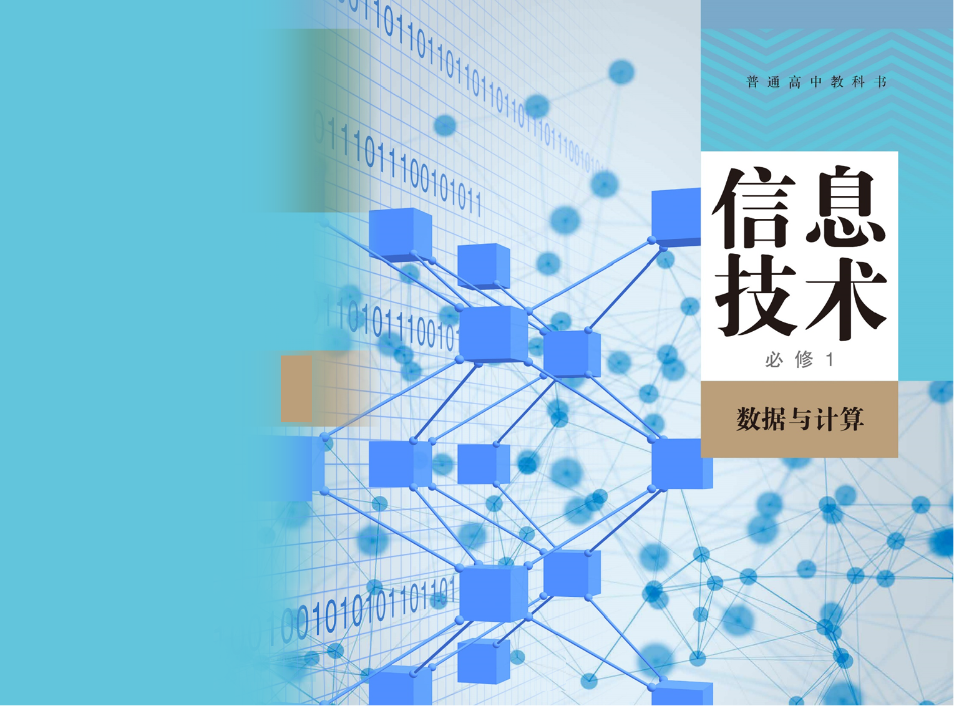



Slide 2
4.3 人工智能的应用与影响

Slide 3
4.3 人工智能的应用与影响
@
你所知道的人工智能应用有哪些？
思考并完成下面的调查表。
你所了解的人工智能应用 | 你想让人工智能帮助解决什么问题
考勤、车牌识别等。

Slide 4
4.3 人工智能的应用与影响
@
人工智能应用分类
一、分析调查问卷信息，对同学们所知道的人工智能应用进行分类。
二、阅读教科书，上网查阅资料，再次对人工智能的应用进行了解，分析其工作原理。
总结：人工智能技术应用的细分领域：深度学习、计算机视觉、智能机器人、虚拟个人助理、自然语言处理—语音识别、自然语言处理—通用、实时语音翻译、情境感知计算、手势控制、视觉内容自动识别和推荐引擎等。
弱人工智能时代已经到来，强人工时代还会远吗？

Slide 5
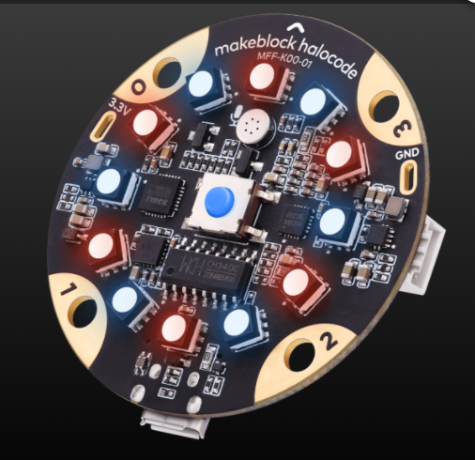
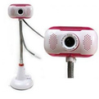
4.3 人工智能的应用与影响
@
拓展活动一
一、利用光环板和慧编程软件制作智能语音交互灯。
二、利用摄像头、光环板和慧编程软件制作“石头剪刀布”游戏机，体验人机PK。

Slide 6

4.3 人工智能的应用与影响
@
人工智能的影响
阅读教科书，查看资料。讨论分析人工智能的应用对人类社会的影响。
一、挑战：技术视角与人文视角。
二、伦理规范：社会层面、公共层面。
三、畅想未来。

Slide 7

4.3 人工智能的应用与影响
@
辩论赛
人工智能对人类发展
利大于弊
人工智能对人类发展
弊大于利

Slide 8
谢谢观看
Thanks for watching

